Slide 1
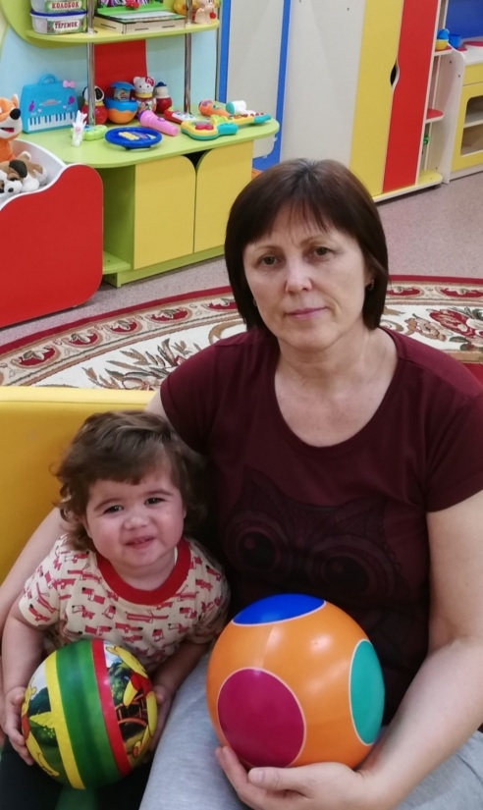
ГОСУДАРСТВЕННОЕ КАЗЕННОЕ УЧРЕЖДЕНИЕ ЗДРАВООХРАНЕНИЯ НИЖЕГОРОДСКОЙ ОБЛАСТИ «ДЗЕРЖИНСКИЙ СПЕЦИАЛИЗИРОВАННЫЙ ДОМ РЕБЕНКА №2»
Миняжева Елена Владимировна
Должность: воспитатель
Образование: среднее специальное, Дзержинское педагогическое училище
Педагогический стаж: 35 лет
КПК: Курсы повышения квалификации в АНМЦ
«Развитие и коррекция» по дополнительной
профессиональной образовательной программе
«Современные технологии психолого-педагогической реабилитации в домах ребенка как основа профилактики детской инвалидности и социального сиротства (с учетом ФГОС) от 26.02.20

Slide 3
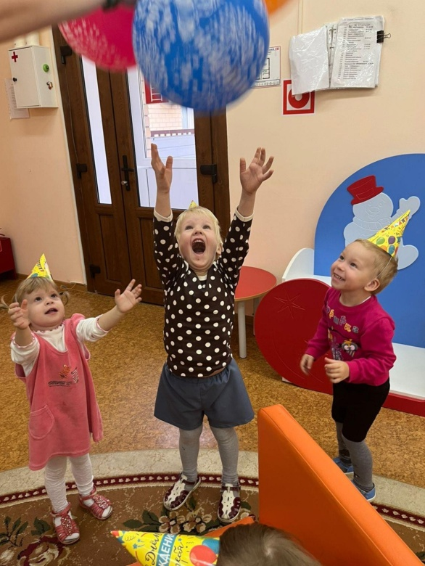
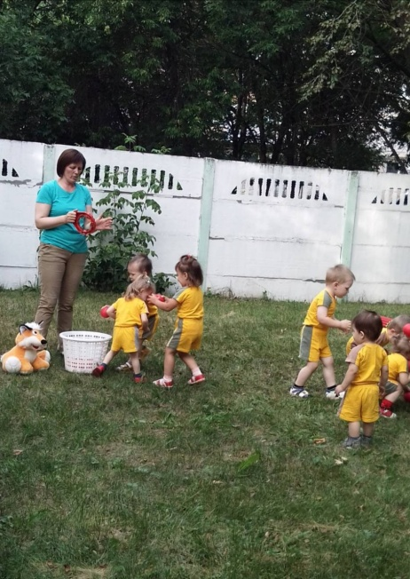
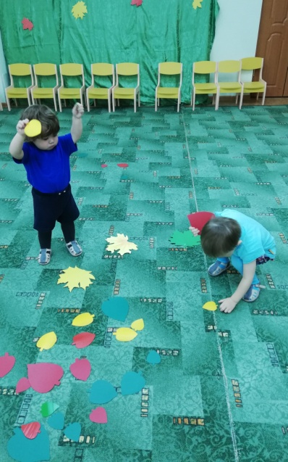
Тема презентации
«РАЗВИТИЕ И СОВЕРШЕНСТВОВАНИЕ ОСНОВНЫХ ВИДОВ ДВИЖЕНИЙ У ДЕТЕЙ ТРЕТЬЕГО ГОДА ЖИЗНИ В ПРОЦЕССЕ ПОДВИЖНЫХ ИГР»
"Все, что упражняется –
развивается и совершенствуется,
что не упражняется - распадается»
П. Ф. Лесгафт

Slide 4
УСЛОВИЯ ФОРМИРОВАНИЯ ЛИЧНОГО ВКЛАДА ПЕДАГОГА В РАЗВИТИЕ ОБРАЗОВАНИЯ:
НАУЧНО-ИССЛЕДОВАТЕЛЬ
СКИЕ
Изучение вклада П. Ф. Лесгафта, Е. А. Аркина, В. В. Гориневского в разработку теории подвижных игр
МЕТОДИЧЕСКИЕ
Основная образовательная программа дошкольного образования «От рождения до школы»
Под ред. Н. Е. Вераксы, Т. С. Комаровой, М. А. Васильевой
«Физическая культура для малышей»
С. Я. Лайзане
ОРГАНИЗАЦИОННО-ПЕДАГОГИЧЕСКИЕ
Участие в работе :
Педсоветов
Медико-педагогических советов
Сетевых профессиональных педагогических сообществ в сети интернет

Slide 5
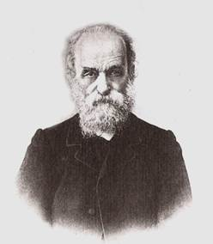
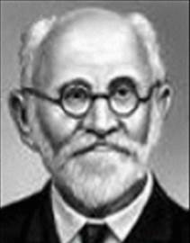
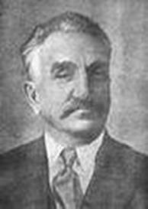
Теоретическое обоснование личного вклада педагога в развитие образования
Лесгафт Пётр Францевич (1837–1909) – русский биолог, анатом, педагог, врач.
Выдающийся русский педагог Петр Францевич Лесгафт разработал оригинальную систему физического воспитания в России. Большое место в ней отводится подвижной игре. Игра определяется П.Ф. Лесгафтом как упражнение, при помощи которого ребенок готовится к жизни.
П.Ф. Лесгафт указывает, что систематическое проведение подвижных игр содействует развитию у детей умения управлять своими действиями, дисциплинируют его тело. Игры учат ребенка действовать с большой ловкостью, целесообразностью и быстротой; выполнять правила, владеть собой, ценить товарищество.
П.Ф. Лесгафт считает подвижные игры ценнейшим средством всестороннего воспитания личности ребенка, развития у него нравственных качеств.
Гориневский Валентин Владиславович (1857 –1937) – советский гигиенист, педиатр.
В.В. Гориневский считал подвижные игры основным видом двигательной деятельности и средством всестороннего воспитания детей дошкольного возраста. В процессе подвижных игр у детей воспитываются морально-волевые качества, поэтому игра является одним из средств формирования личности ребенка. Придавая серьезное значение эмоциям, возникающим у детей в игре, как оздоровительному компоненту, В.В. Гориневский считал радость и веселье одним из обязательных условий игровой деятельности, без которых игра теряет для детей свой смысл. В.В. Гориневский предъявлял серьезные требования к методике проведения подвижных игр, требуя от воспитателя эмоциональности, эстетики движений, индивидуального подхода к ребенку, точного соблюдения правил игры.
Аркин Ефим Аронович (1873–1948) – советский врач-психолог, педагог.
Е.А. Аркин считал подвижную игру мощным и незаменимым средством развития ребенка, основным рычагом физической культуры дошкольника.
Подвижные игры, по убеждению Е.А. Аркина, вносят радость в жизнь ребенка и способствуют укреплению организма главным образом путем развития и усовершенствования двигательного аппарата.
Игры приучают детей к дисциплине, сосредоточению и планомерности действий. Но чтобы игра с самых ранних лет стала благотворной силой, нужно сознательное, опытное и любовное руководство ею.

Slide 6
Актуальность личного вклада воспитателя в развитие образования
«Движение – это жизнь, а жизнь – это движение!»
Аристотель
Большое количество детей, поступающих из социально неблагополучных семей, имеют проблемы со здоровьем и отставание в физическом развитии. Основные виды движений оказывают огромное влияние на укрепление здоровья ребенка и его полноценное физическое развитие
В дошкольном возрасте закладываются основы всестороннего гармонического развития личности ребенка. Важную роль при этом играет своевременное и правильно организованное физическое воспитание, одной из основных задач которого является развитие движений. Для всестороннего развития дошкольников чрезвычайно важно своевременно овладеть разнообразными движениями, в первую очередь основными их видами – ходьбой, бегом, прыжками, метанием, лазанием, без которых нельзя активно участвовать в подвижных играх, а в дальнейшем успешно заниматься спортом
Развитость основных движений - один из показателей правильного психического развития
Задача педагога в создании условий и разумном педагогическом руководстве
Наиболее доступным и эффективным методом воздействия на ребенка при его активной помощи является подвижная игра. Подвижные игры привлекают детей своей эмоциональностью, разнообразием сюжетов и двигательных заданий. Увлеченные игрой дети повторяют одни и те же движения много раз, не теряя к ним интереса. Подвижные игры создают благоприятные условия для развития и совершенствования основных видов движений

Slide 7
Цель и задачи педагогической деятельности
Цель: создание оптимальных условий для развития и совершенствования у детей основных видов движений посредством подвижных игр
Задачи:
сохранение и укрепление здоровья детей
последовательное, планомерное развитие и совершенствование основных видов движений
сформировать устойчивый интерес к подвижным играм, желание использовать их в самостоятельной двигательной деятельности
воспитание умения соблюдать элементарные правила в игре

Slide 8
ДИДАКТИЧЕСКИЕ ПРИНЦИПЫ:
сознательности
активности
наглядности
доступности
индивидуализации
систематичности
прогрессирования

Slide 9
Ведущая педагогическая идея
Развитие и совершенствование основных видов движений у детей третьего года жизни способствует их всестороннему развитию:
физическому
интеллектуальному
речевому
пространственному
социальному
эмоциональному
развитию самостоятельности

Slide 10
В программе «От рождения до школы» / Под ред. Н. Е. Вераксы, Т. С. Комаровой, М. А. Васильевой в основу классификации подвижных игр положен признак преобладающего вида движений.
При подборе по каждому виду основных движений соблюдается преемственность между возрастными группами. Это помогает воспитателю планировать игры в связи с формированием у детей определенных двигательных навыков.
Игры с ходьбой и бегом Игры с ползанием, лазанием
Игры с бросанием и ловлей Игры с прыжками

Slide 11
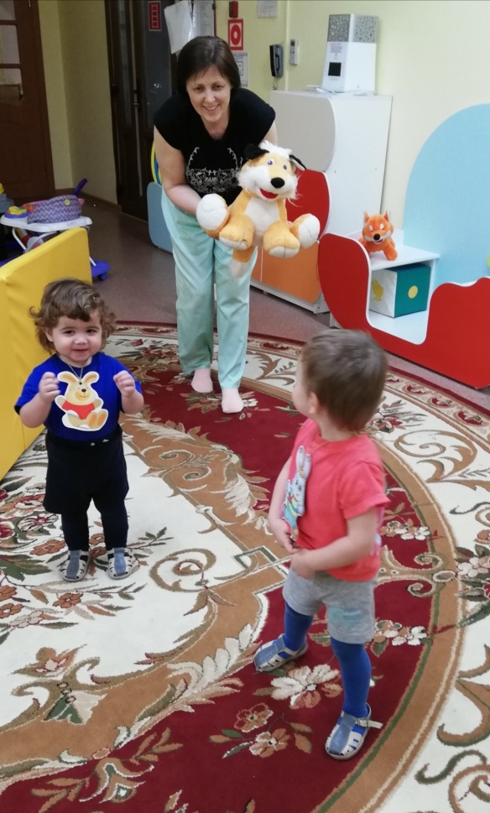
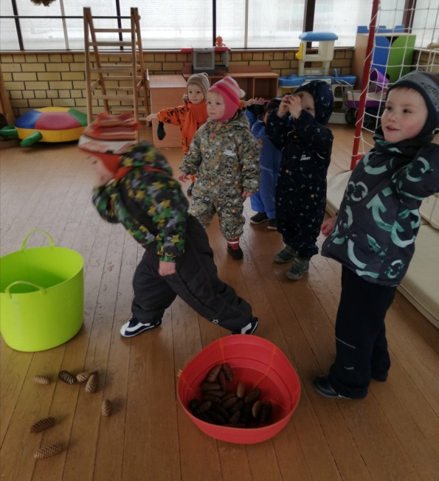
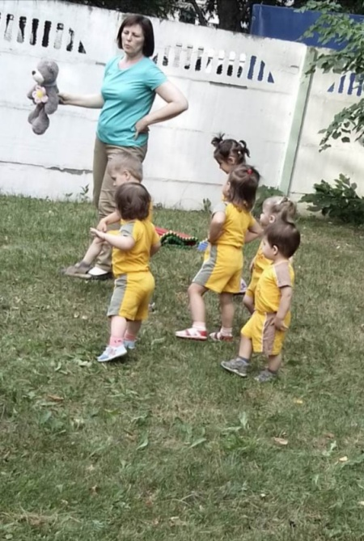
Подвижная игра – исключительно ценный способ вовлечения ребенка в двигательную деятельность. На основе положительных эмоций, связанных с понятным, близким сюжетом и доступности движений у малыша постепенно появляется желание участвовать не только в играх, но и в упражнениях во время занятий и самостоятельной деятельности.
Подвижные игры в режиме дня
На прогулке
На физкультурных занятиях
В совместной деятельности
Во время праздников и развлечений

Slide 12
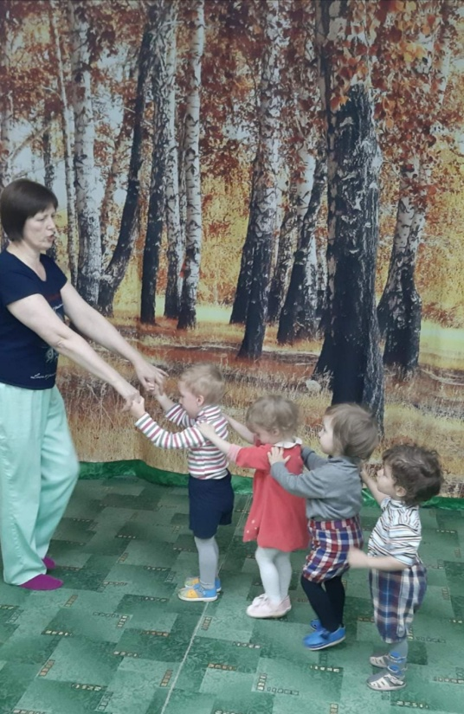
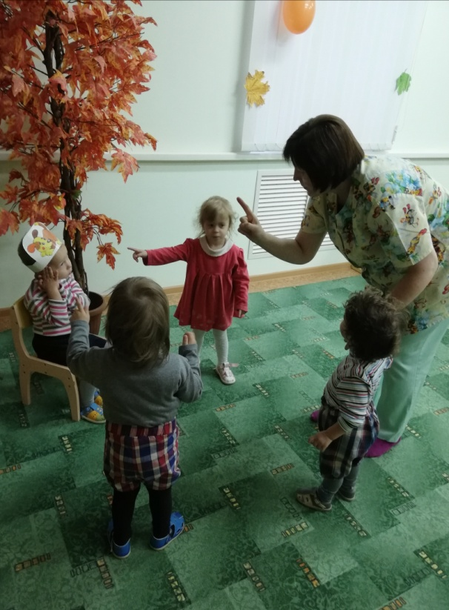
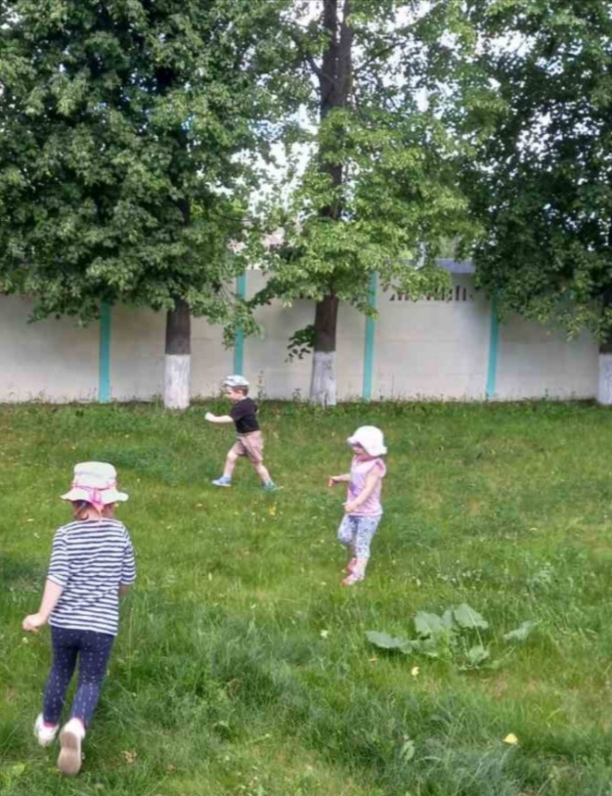
Подвижные игры с ходьбой и бегом
Принеси игрушку
Мы – веселые ребята
В гости к мишке
Мишка, догони
Перешагни палку
Догони мяч
Поезд
Береги хвостик
Лошадки
Птички и кот
Пройди – не упади
Снежинки и ветер
По узенькой дорожке
Беги к тому, что назову
Соберем листочки
Самолеты

Slide 13
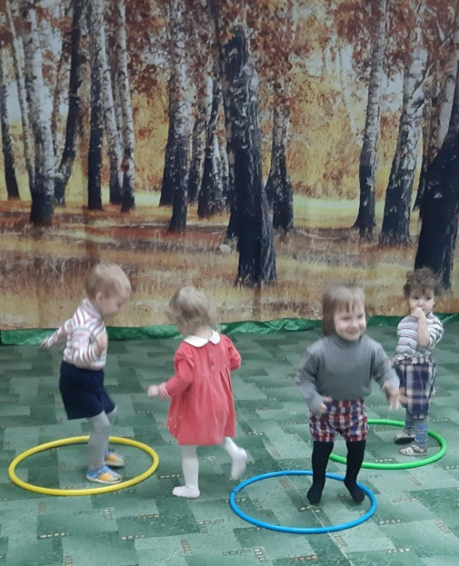
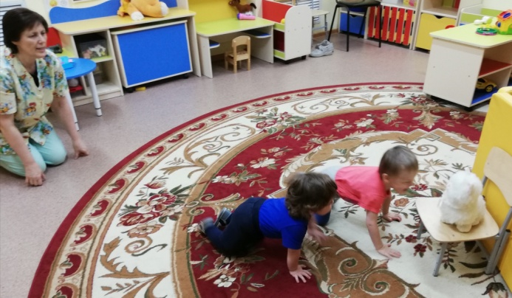
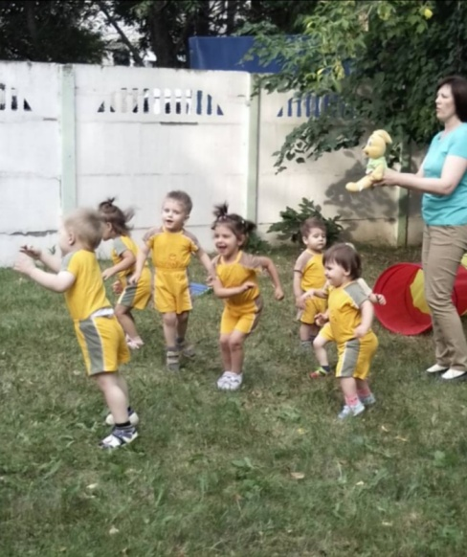
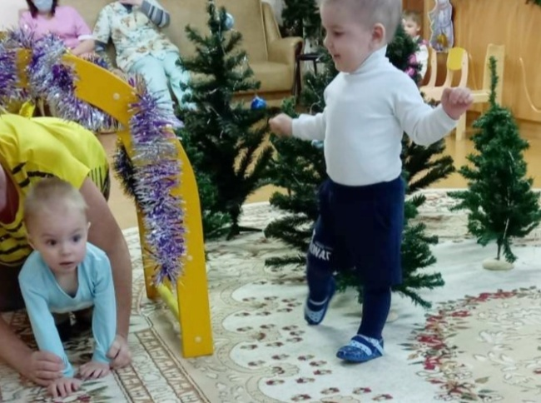
Подвижные игры с ползанием, прыжками
По ровненькой дорожке
Шустрый, ловкий мячик мой
Не замочи ноги
Мой веселый, звонкий мяч
Поймай комара
Лягушки
Мышки
Котята
Кот и мыши
Веселые жуки
Куры в огороде
Кто в норке живет?
Птички в гнездышках
Высоко сижу, далеко гляжу

Slide 14
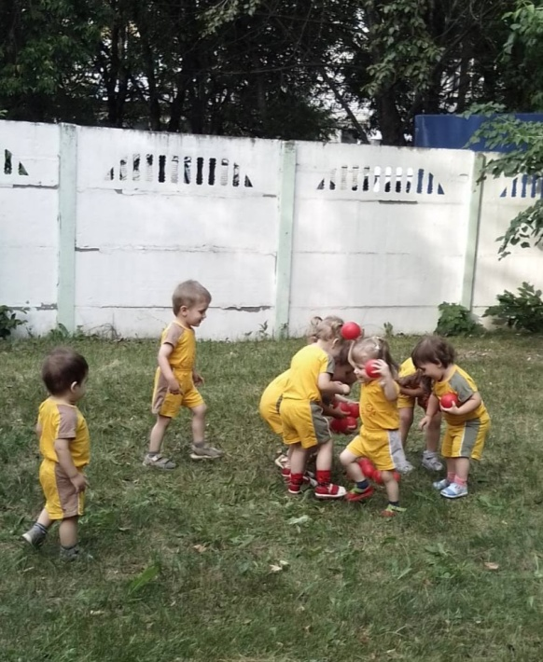
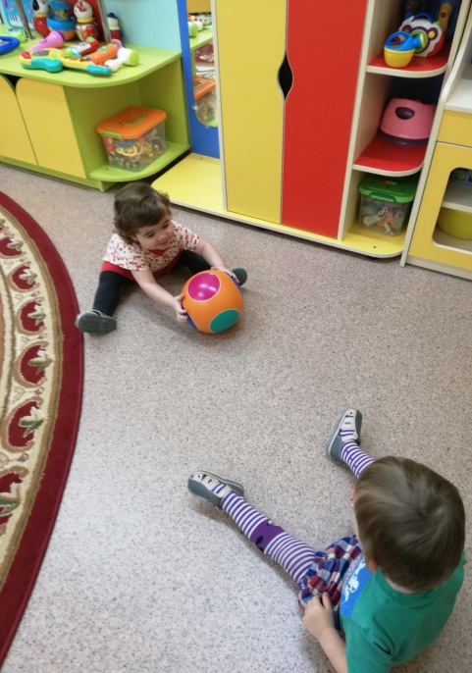
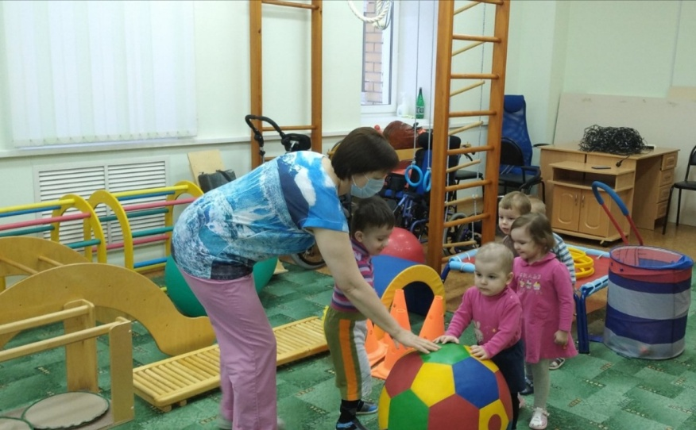
Подвижные игры с катанием, бросанием, ловлей, метанием
Кидаем шишки
Кидай мяч! Лови мяч!
Кто дальше бросит мяч
Снежки
Попади в корзину
Попади в круг
Кто дальше?
Передай мяч

Slide 15
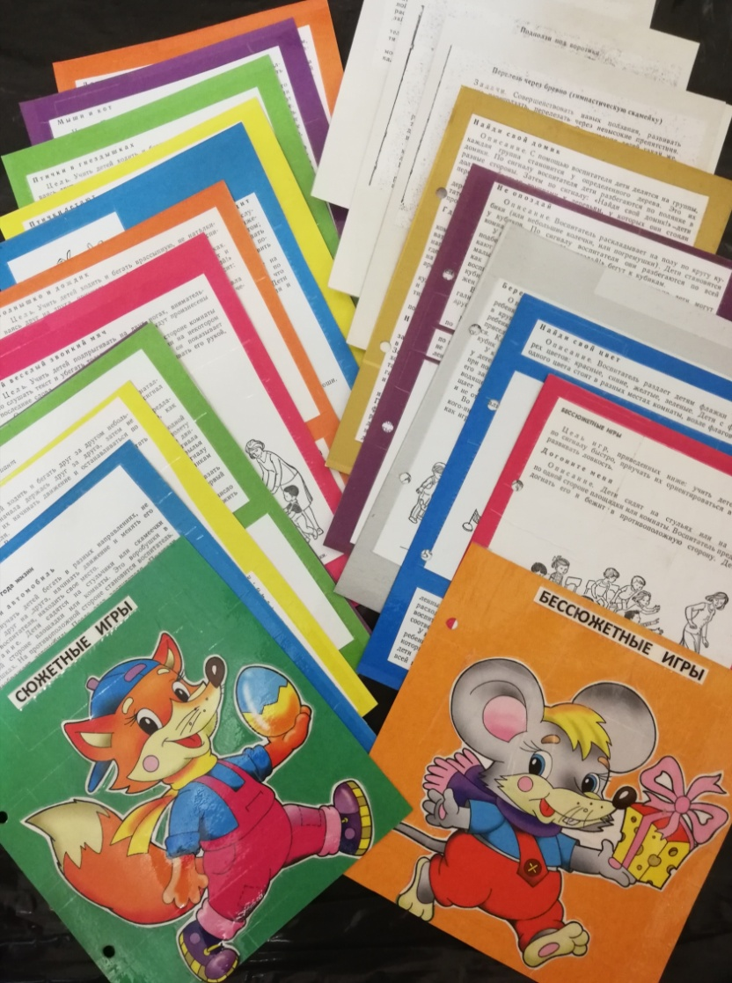
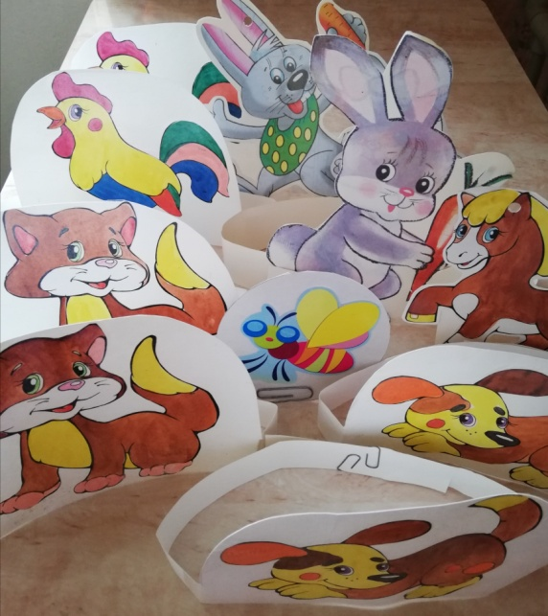
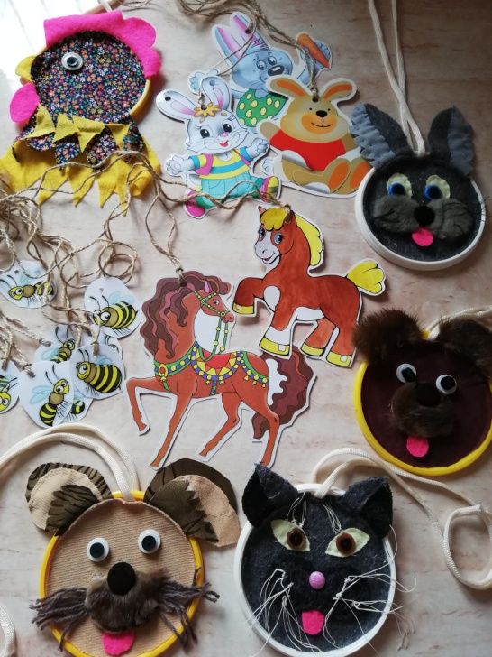
Диапазон личного вклада педагога в развитие образования и степень его новизны
Картотека подвижных игр Атрибуты для подвижных игр

Slide 16
Результативность профессиональной педагогической деятельности и достигнутые эффекты
Параметры диагностики:
ходить и бегать, не наталкиваясь друг на друга, с согласованными, свободными движениями рук и ног
менять направление и характер движения во время ходьбы и бега в соответствии с указанием педагога
ползать, лазать
разнообразно действовать с мячом (брать, держать, переносить, класть, бросать, катать)
прыгать на двух ногах на месте, с продвижением вперед, в длину с места, отталкиваясь двумя ногами
На начало года (%) На конец года (%)

Slide 17
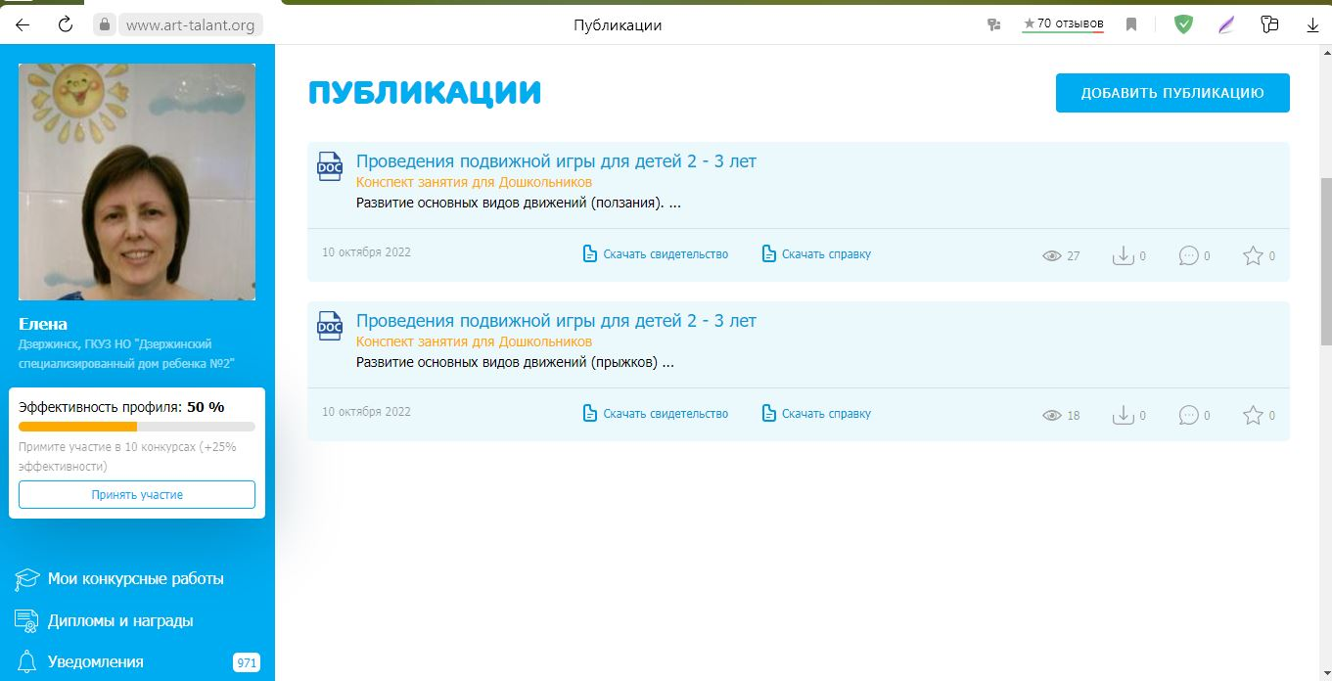
Транслируемость практических достижений
Публикация статей на сайте Академия развития творчества «АРТ-талант»
Картотека подвижных игр

Slide 18
СПИСОК используемой литературы
«Образовательная деятельность на прогулках»
под ред. Н. Е. Вераксы, Т. С. Комаровой, Э. М. Дорофеевой
«Сборник подвижных игр»
Э. Я. Степаненкова
Мозаика-Синтез, Москва, 2016
«Вклад П. Ф. Лесгафта, Е. А. Аркина, В. В. Гориневского в разработку теории подвижных игр»
https://infopedia.su
«Игры - занятия на прогулке с малышами»
С. Н. Теплюк
Мозаика-Синтез, Москва, 2016
«Физическая культура для малышей»
С. Я. Лайзане
Москва, «Просвещение», 1987
«Раннее физическое развитие ребенка»
В. В. Кантан
Санкт-Петербург, КОРОНА принт, 2001
«Игровые занятия с детьми от 1года до 3 лет»
М. Д. Маханева, С. В. Рещикова
ТЦ Сфера, Москва, 2005
Основная образовательная программа дошкольного образования «От рождения до школы»
Под ред. Н. Е. Вераксы, Т. С. Комаровой, М. А. Васильевой Мозаика-Синтез, Москва, 2016
«Развивающие игровые сеансы»
А. В. Найбауэр, О. В. Куракина
Мозаика-Синтез, Москва, 2021
«Учите бегать, прыгать, лазать, метать»
Е. Н. Вавилова
Москва, «Просвещение», 1983
«Ползаем. Ходим. Бегаем. Прыгаем»
М. Г. Борисенко, Т. А. Датешидзе, Н. А. Лукина
Санкт-Петербург, «Паритет», 2005
«Подвижные игры как средство совершенствования основных видов движений у детей дошкольного возраста»
Б. Б. Аюпов, Л. И. Пономарева
https://cyberleninka.ru

Slide 19
Спасибо за внимание!

